Slide 1
Programación de Algoritmos
PGY1121
Escuela de Informática y Telecomunicaciones

Slide 2
Experiencia de Aprendizaje N° 4 Clase N° 2
Git y GitHub

Slide 3
PGY1121
Contenidos
¿Qué es Git y GitHub?
Profundizando en GitHub
Como crear cuenta GitHub
Como crear proyecto
Como compartir proyecto
Como crear ramas y Merge
Compartir Proyectos

Slide 4

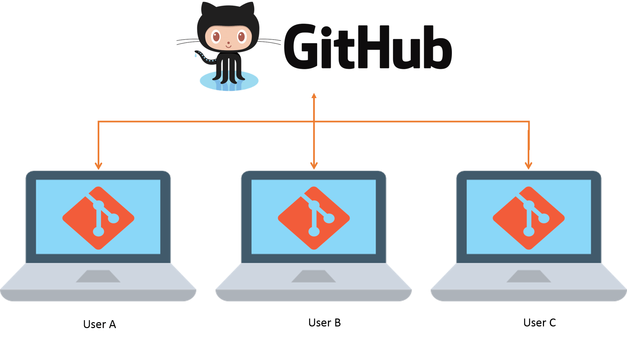
PGY1121
Git y GitHub
Git es un proyecto de código abierto, el cual permite llevar un control de versiones de un proyecto. Es el sistema base de versiones. Se usa localmente.
GitHub es una herramienta que trabaja con Git, y agrega la centralización de los proyectos en nube, interfaces muy sencillas de ocupar, junto con el control de versiones centralizado, permitiendo a varios desarrolladores unificar sus códigos en la nube de GitHub, mejorando la comunicación, el desarrollo, los respaldos y la unificación de códigos (todo en nube).

Slide 5
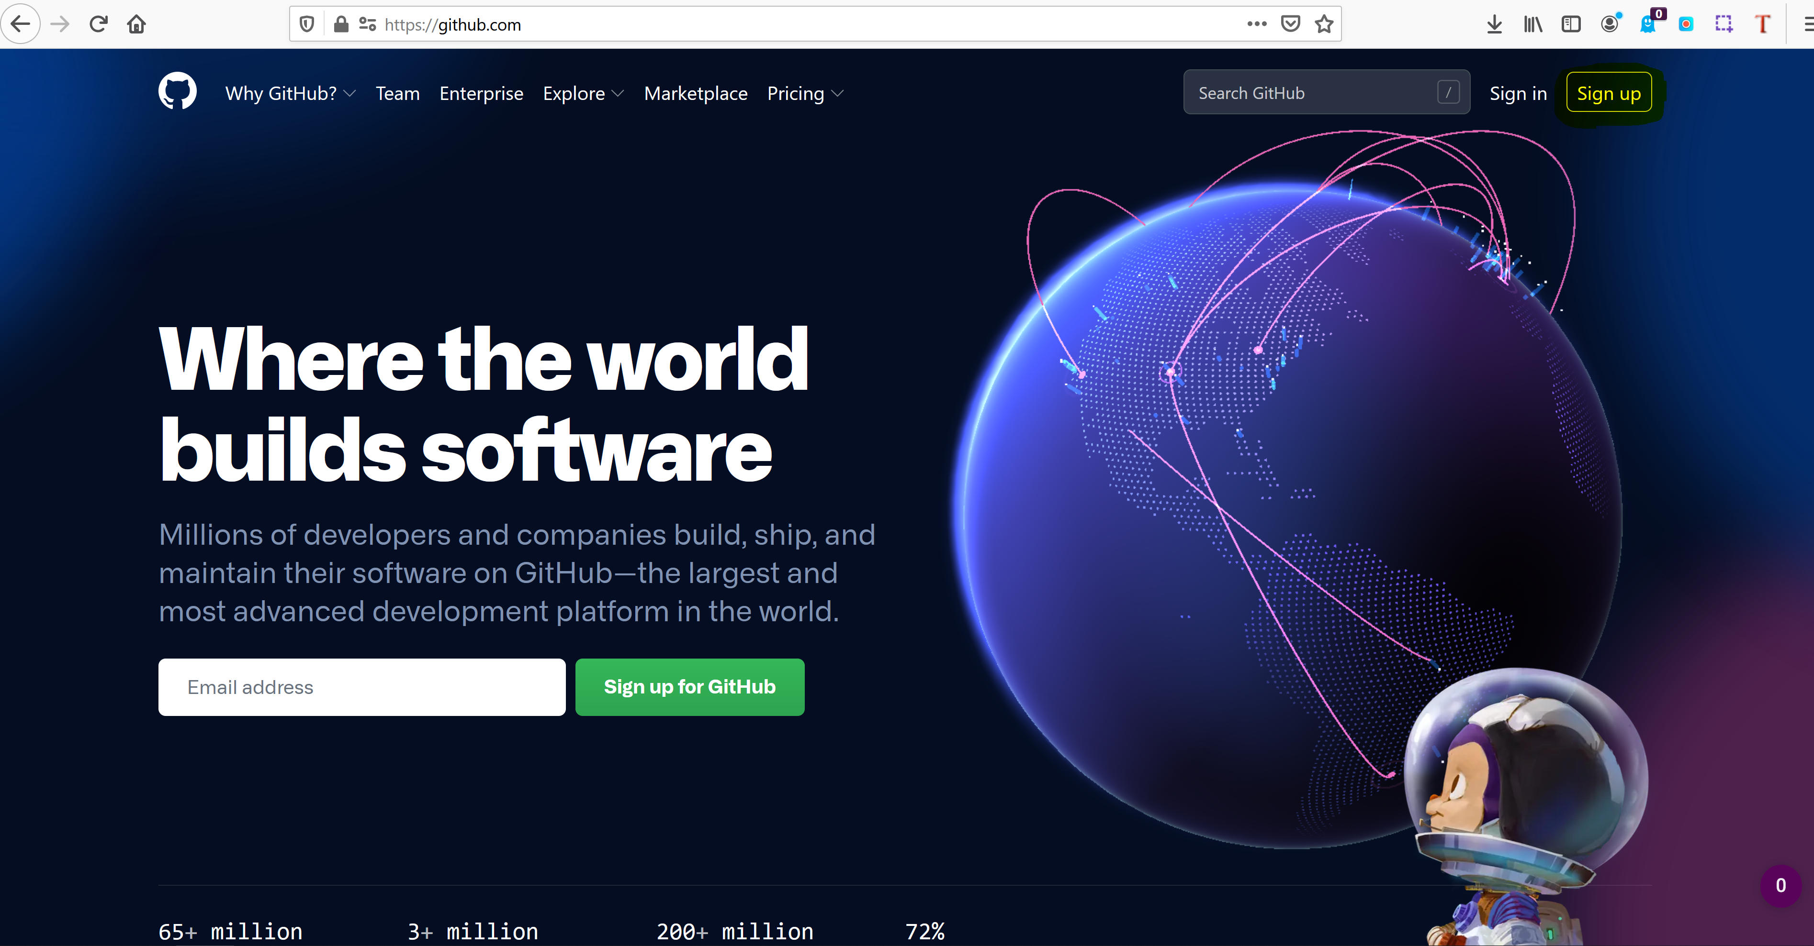
PGY1121
¿Cómo crear una cuenta?
1. Ingresar a https://GitHub.com
2. Presionar sobre el botón “Sign up” ubicado a lado superior derecho de la pantalla

Slide 6
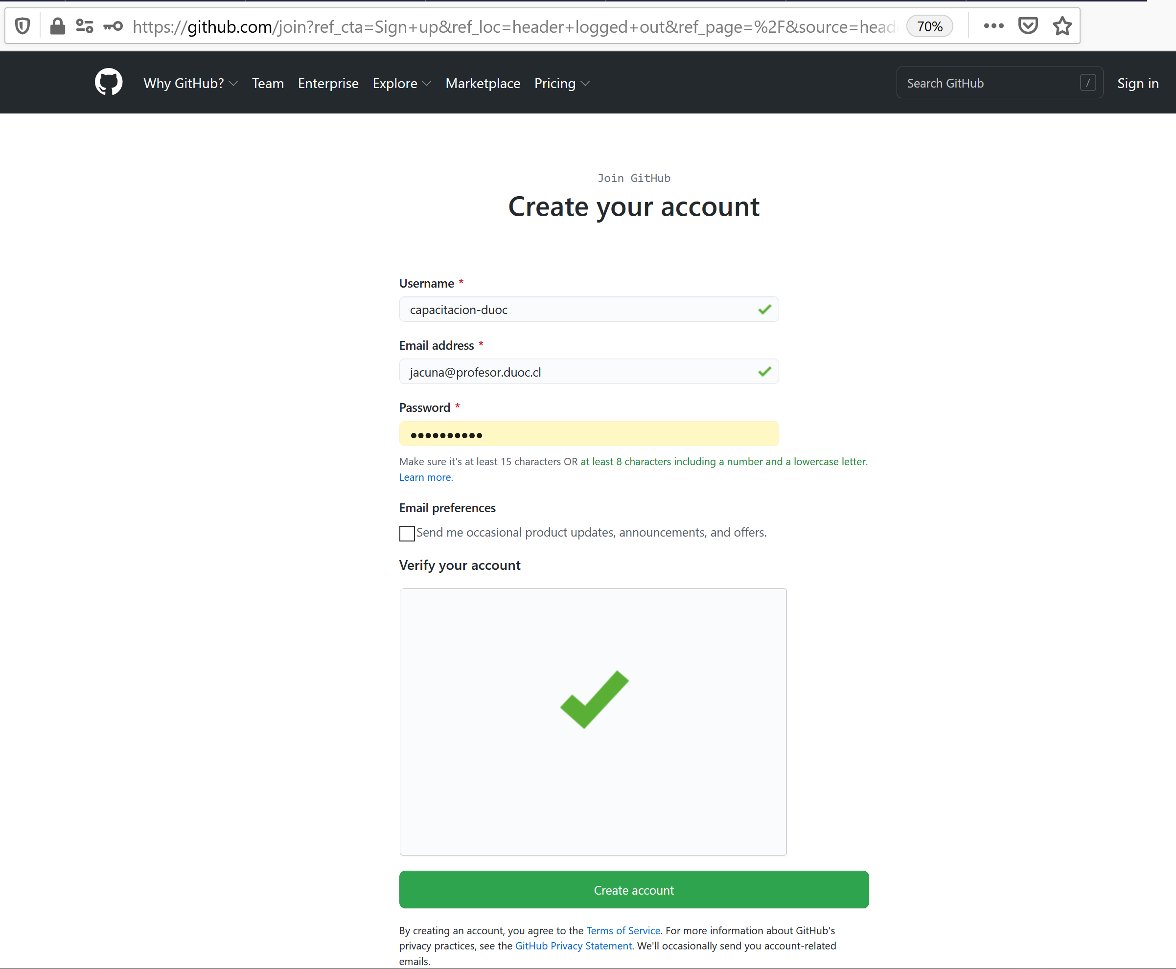
PGY1121
¿Cómo crear una cuenta?
3. Completar los datos de registro
4. Presionar el botón “Create account” para crear su cuenta

Slide 7
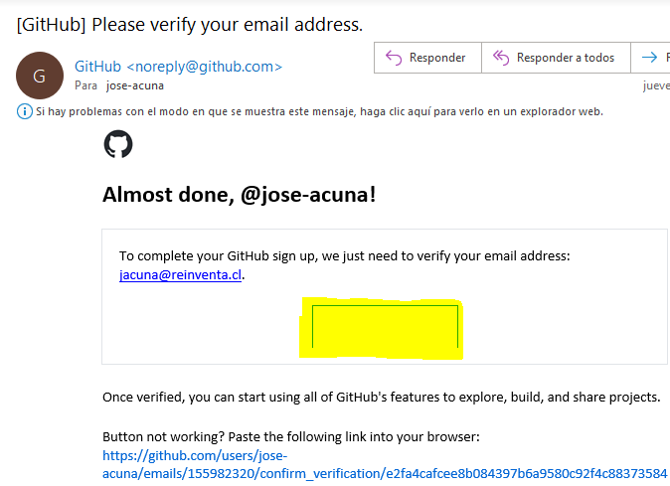
PGY1121
¿Cómo crear una cuenta?
5. Revisar la bandeja de entrada del correo electrónico registrado.
6. Presionar en cuadro marcado en amarillo para confirmar la cuenta.
7. Una vez confirmado el correo, ya se encontrará listo para acceder a la plataforma GitHub.
NOTA: En caso de no encontrar el correo, puede ocurrir que caiga en la bandeja de “SPAM” o correo no deseado.

Slide 8
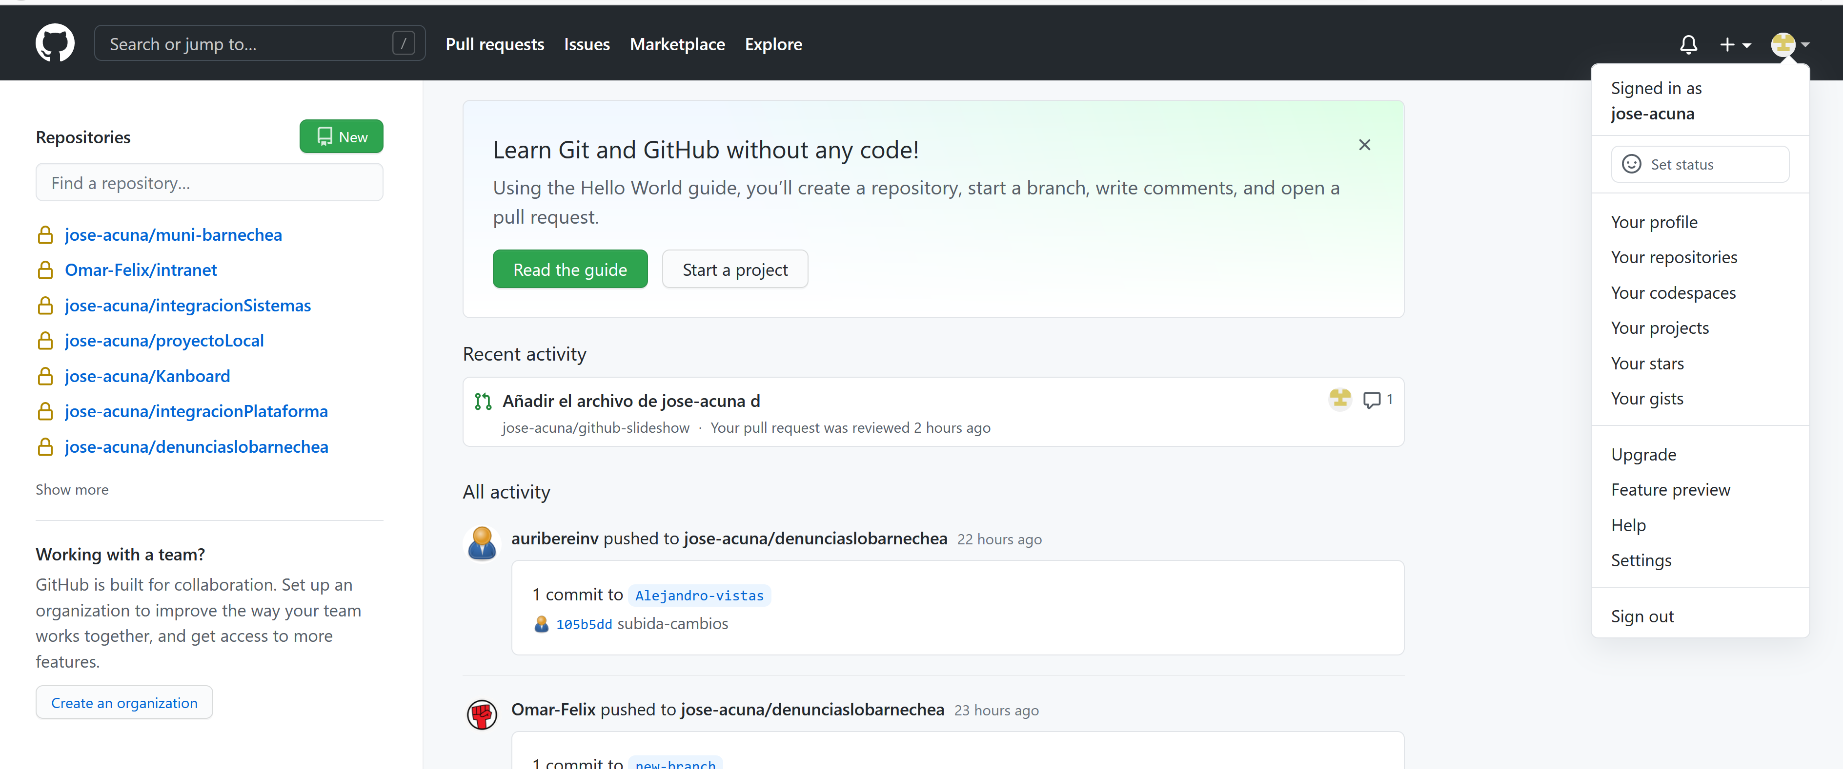
PGY1121
Aspectos generales
A
C
B

Slide 9
PGY1121
Aspectos generales: Secciones
A. Es donde podremos generar y administrar nuestros repositorios. Cada repositorio puede ser un proyecto de desarrollo. Revisaremos en las siguientes láminas como crear un proyecto.
B. Vemos el histórico de actividad de cada proyecto.
C. Opciones de perfil y configuración de proyectos.
Ahora veremos como crear un proyecto.

Slide 10
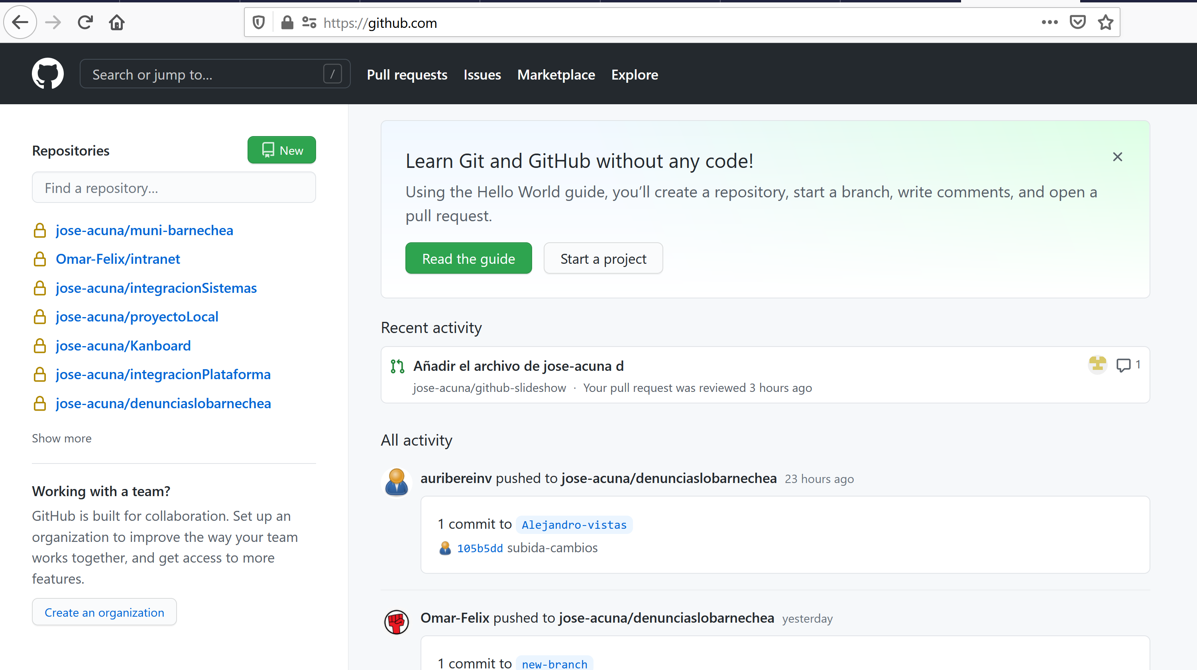
PGY1121
Creación de nuestro primer proyecto
8. Presionar en botón “New” para crear un nuevo repositorio.

Slide 11
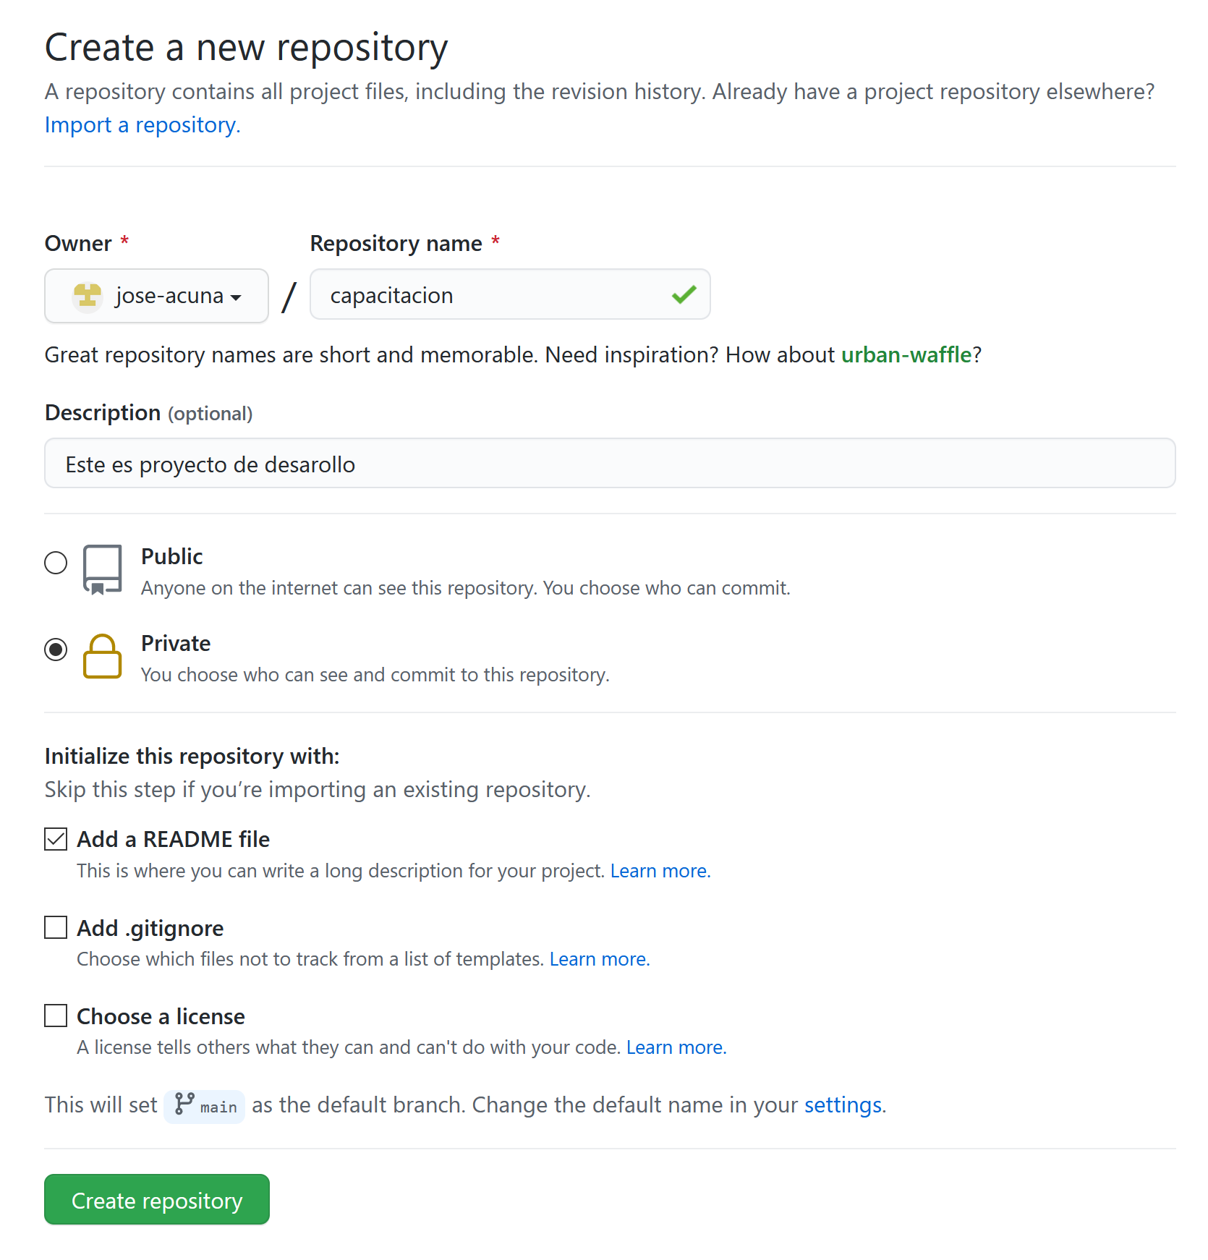
PGY1121
Creación de nuestro primer proyecto
9. Coloque el nombre del proyecto donde dice “Repository name”
Donde Dice “Owner”, es el propietario del proyecto.
10. Puede incluir alguna descripción del proyecto.
11. Seleccione entre si prefiere que el proyecto sea público(Visible para todos) o privado (Solo usted tiene acceso y las personas a las cuales invite a colaborar).
12. Por último seleccione los tipos de licencias.
13. Finalmente cree el repositorio presionando en el botón “Create Repository”.

Slide 12
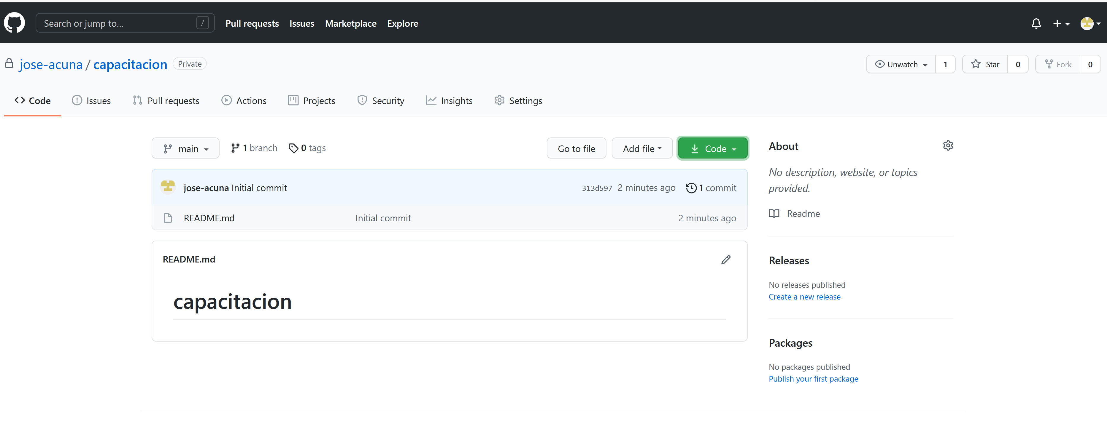
PGY1121
Creación de nuestro primer proyecto
14. Una vez creado el proyecto, ya estaremos en condiciones de incluir nuestros códigos al aplicativo.

Slide 13

PGY1121
Realicemos un ejemplo práctico.
La plantilla HTML llamada “sitio-web” la adaptaremos y realizaremos varios cambios, partiendo por modificar los textos al idioma español.

Slide 14
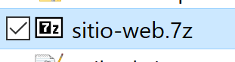
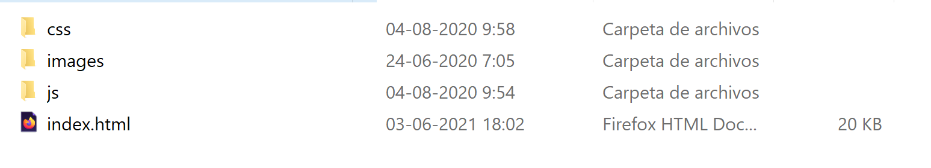
PGY1121
Realicemos un ejemplo práctico.
14. Descomprimir el proyecto de ejemplo que se encuentra adjunto a esta práctica.
15. Una vez descomprimido, debería verse de la siguiente forma.

Slide 15
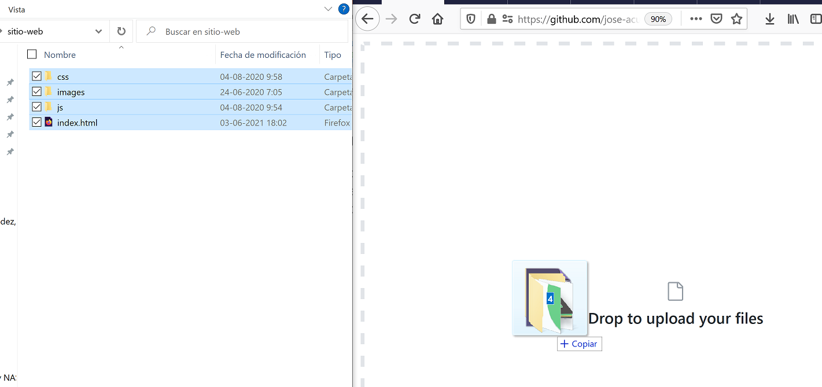
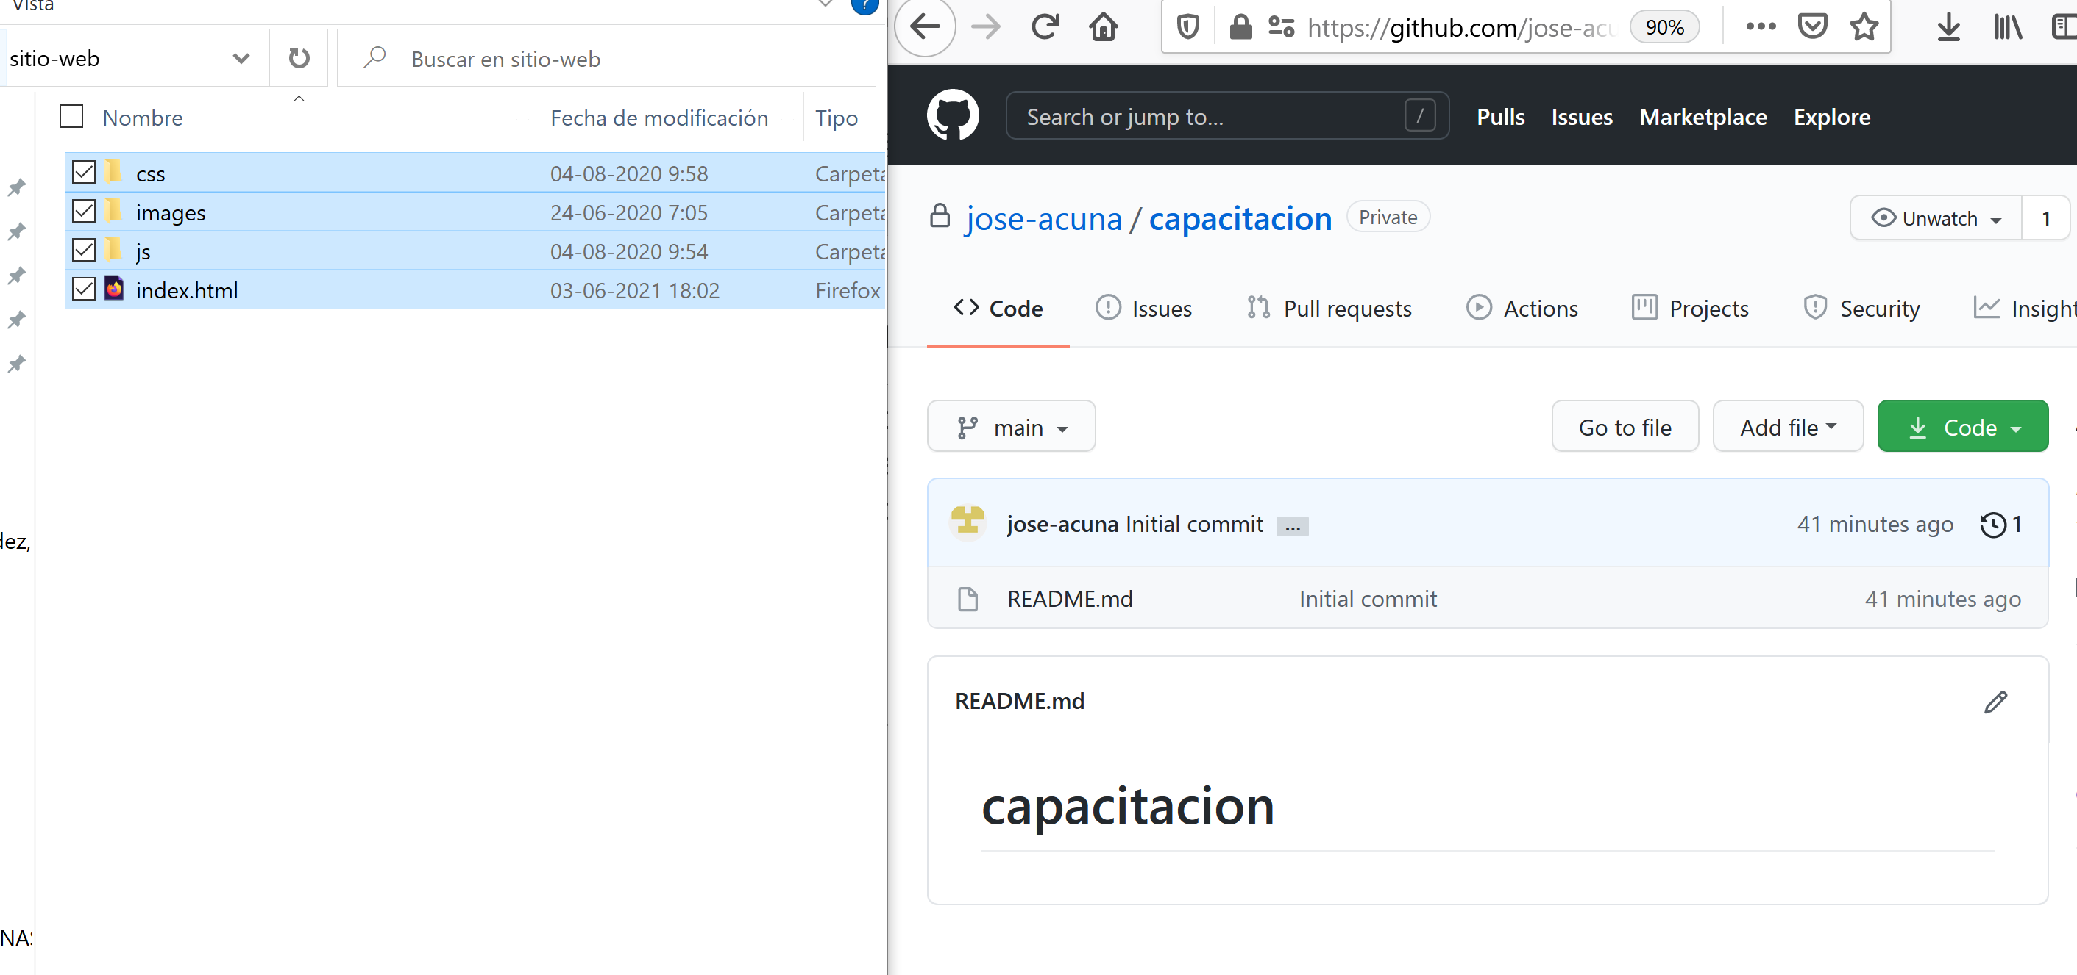
PGY1121
Realicemos un ejemplo práctico.
16. Seleccionar todos los archivos y arrastrar dentro del proyecto creado en GitHub. Puede también ocuparse la opción de cargar el proyecto con el botón “Code” y cargar los archivos.

Slide 16
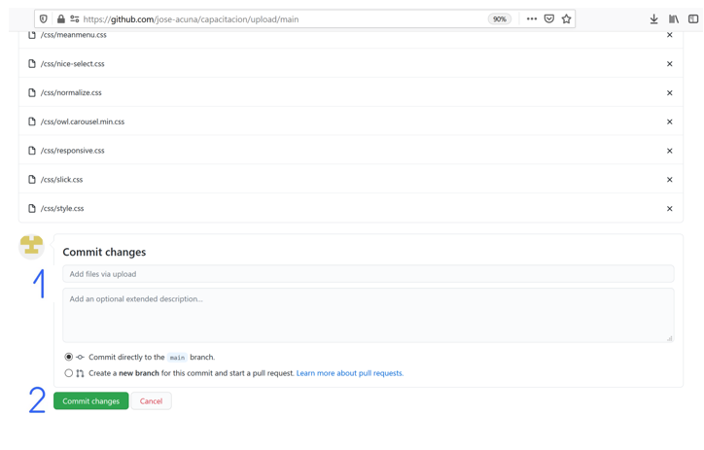
PGY1121
Ejercitemos
17. Una vez finalizada la carga, al final de la página de GitHub, nos solicitará incluir un mensaje de acción de cambios llamada “Commit changes”
18. Podemos seleccionar entre la opción de realizar la carga en el directorio principal llamado “Main” o podemos escoger la opción de cargar en una rama del proyecto creado, las ramas se llaman “Branch”.
Como es una primera carga de todo nuestro proyecto, seleccionaremos la opción de “Commint directly to the main branch” para dejar en la raíz del proyecto. Finalmente presionaremos el botón “Commit changes”.

Slide 17
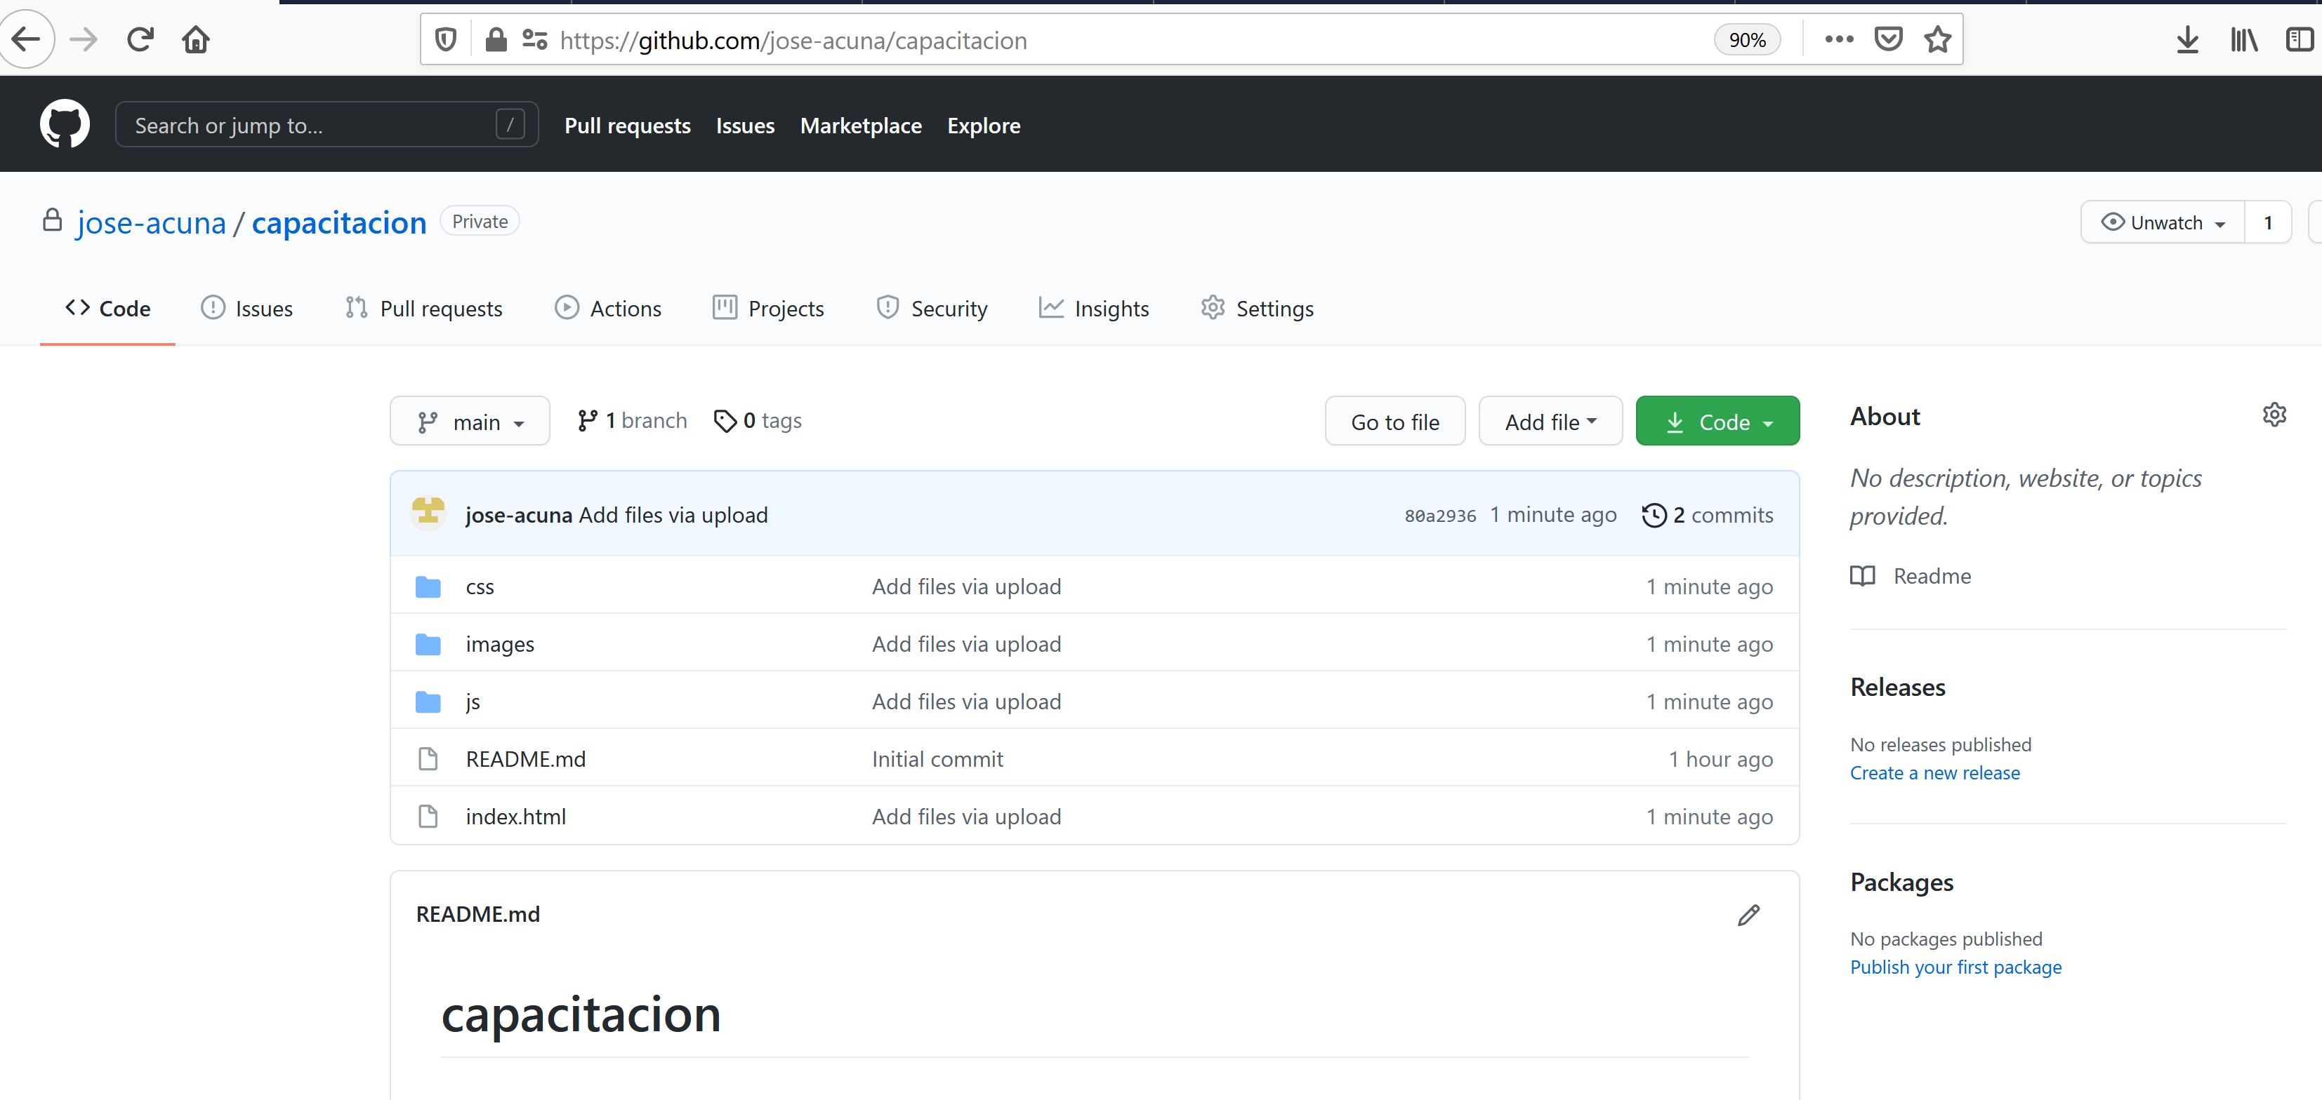
PGY1121
Ejercitemos
19. Una vez realizado el proceso, veremos el siguiente resultado.

Slide 18
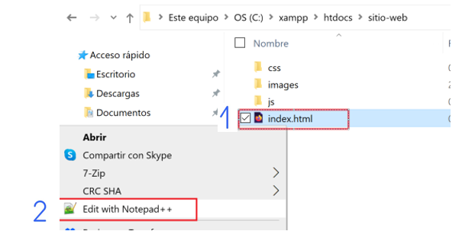
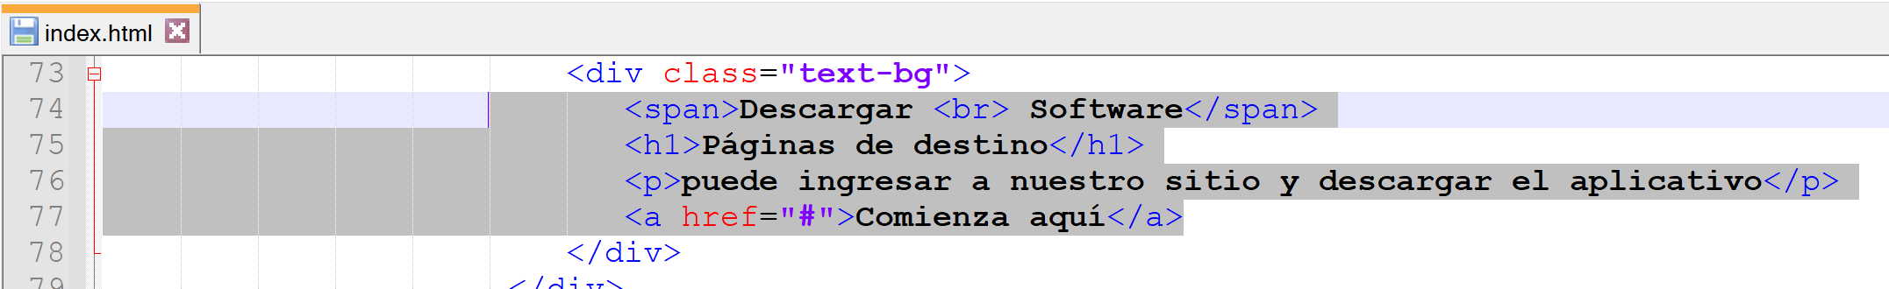
PGY1121
Ejercitemos: Realizar una modificación
20. ingresaremos al archivo index.html del proyecto en nuestro computador, y cambiaremos los textos al idioma español.
21. Cambiaremos los textos y guardamos el archivo.

Slide 19
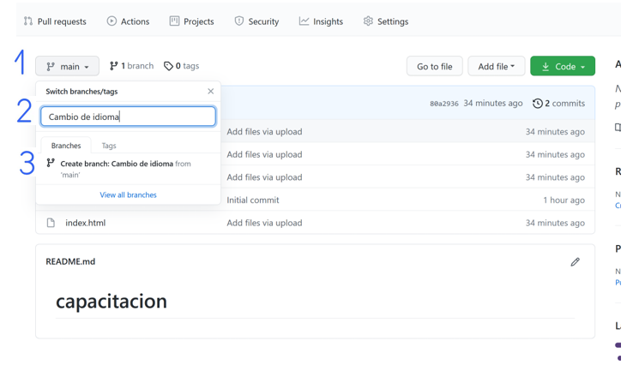
PGY1121
Ejercitemos: Realizar una modificación
22. Iremos a GitHub, y crearemos nuestra primera rama “Branch”, con el fin de llegar el control de las versiones o modificaciones que hemos realizado a nuestro proyecto.
23. Presionar sobre el Botón “main”, nombrar a la nueva rama “Cambio de idioma”, luego presionar la opción llamada “Create Branch: Cambio de idioma”

Slide 20
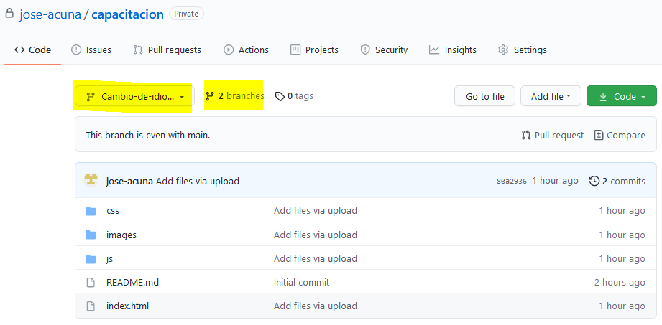
PGY1121
Ejercitemos: Realizar una modificación
24. El resultado debería verse de la siguiente manera:

Slide 21
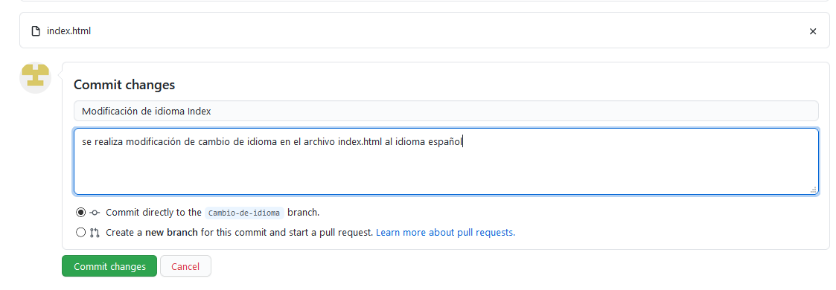
PGY1121
Ejercitemos: Realizar una modificación
25. Ahora cargaremos en la rama “Cambio-de-idioma” el archivo “index.html” de nuestro equipo, incorporar los detalles de modificación, y luego presionar el botón “Commit changes”.

Slide 22
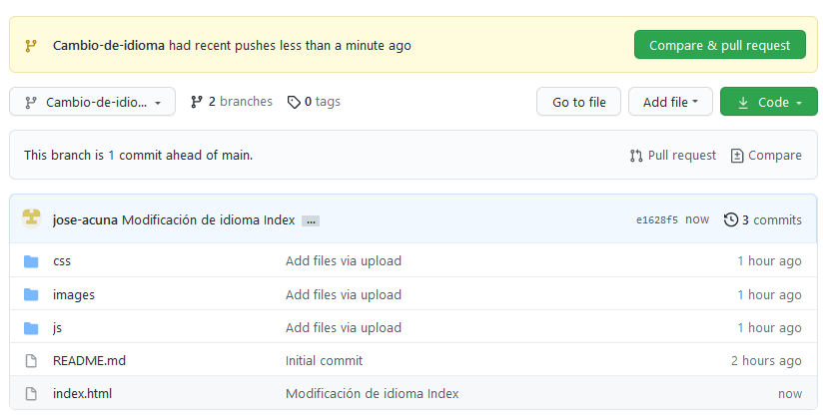



PGY1121
Ejercitemos: Unir Ramas
Para unir la modificación de cambio llamada “Cambio de idioma” a la principal del proyecto llamada “main”, realizaremos una solicitud de unión de ramas llamada “Pull request”.
26. Presionaremos en el botón “Compare & pull request”.

Slide 23
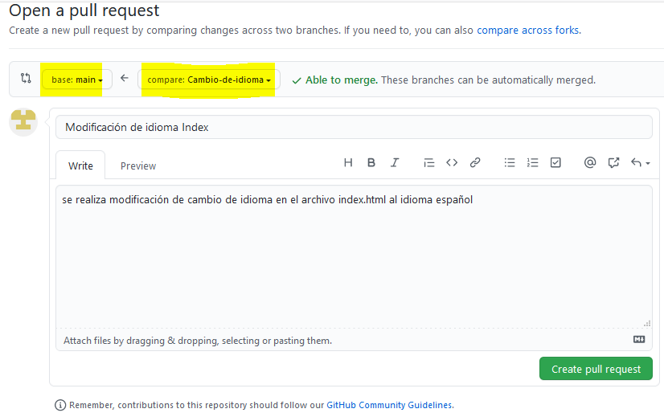
PGY1121
Ejercitemos: Unir Ramas
27. GitHub nos indica por medio de un mensaje que no hay problemas para unir ambas ramas, y que el proceso “Merge” esta disponible. Presionaremos el botón “Create pull request”.

Slide 24
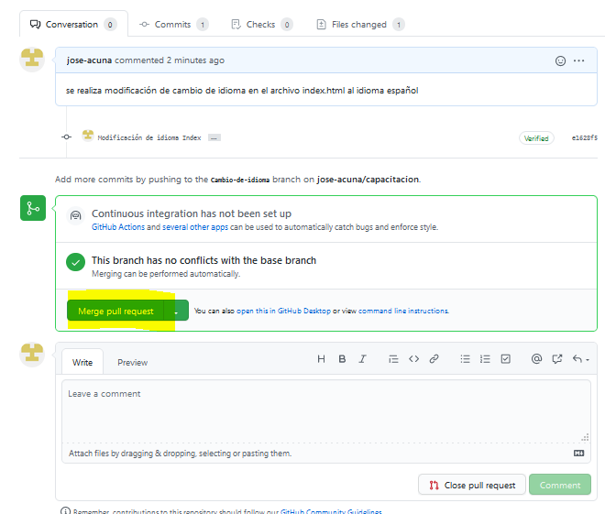
PGY1121
Ejercitemos: Unir Ramas
28. Presionaremos el botón “Merge pull request” para finalizar el proceso.

Slide 25
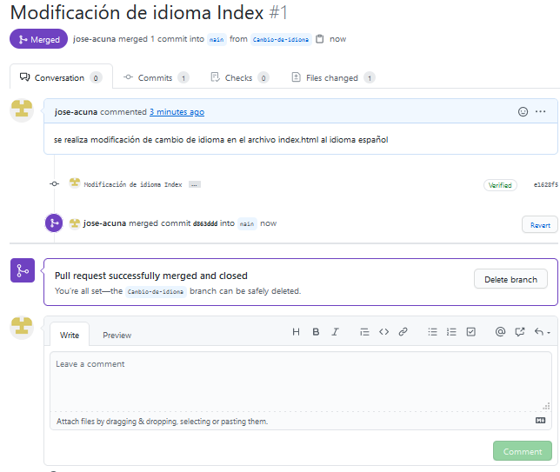
PGY1121
Ejercitemos: Unir Ramas
El resultado final de la unión de códigos, se verá reflejado de la siguiente manera.
Podemos crear las ramas que necesitemos, y luego, unir al principal para ir mejorando el desarrollo del producto.

Slide 26
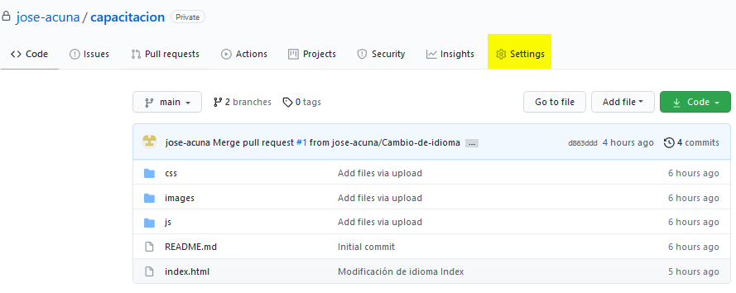
PGY1121
Trabajar Colaborativamente en GitHub
Una de las ventajas más grandes que tiene GitHub, es poder trabajar colaborativamente un proyecto de desarrollo, permitiendo desarrollar en grupos y trabajando en distintas partes del código, sin interferir a los demás compañeros de grupo. Para compartir un proyecto realizaremos la siguiente configuración.
1. Presionar sobre la opción “Setting”

Slide 27
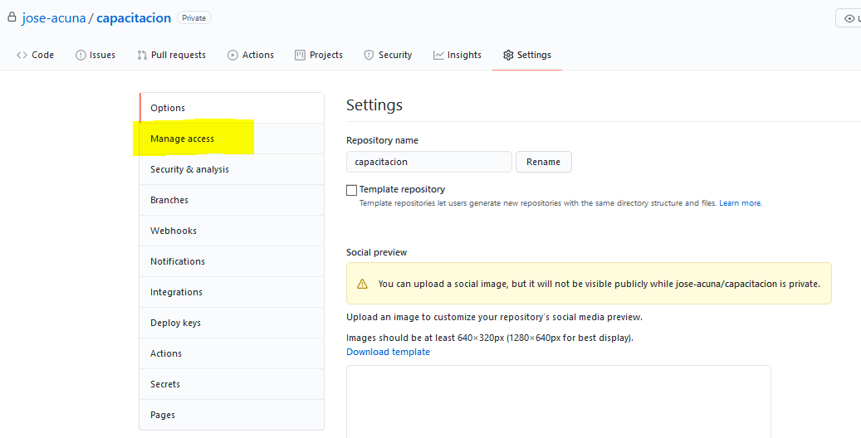
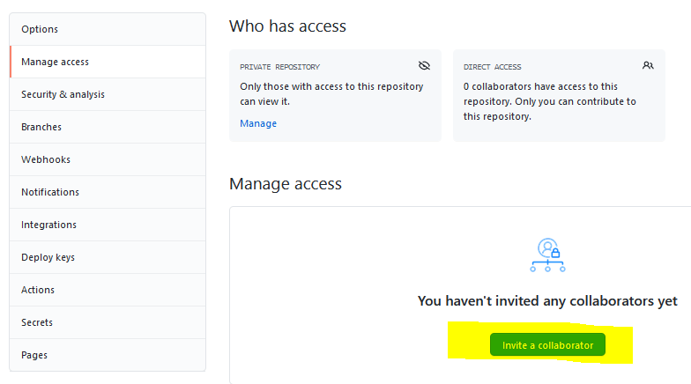
PGY1121
Trabajar Colaborativamente en GitHub
2. Seleccionar opción “Manage access”
3. Presionar sobre el botón “invite a collaborator”

Slide 28
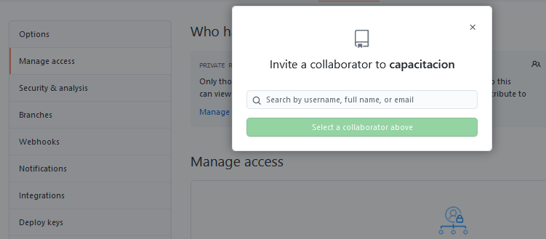
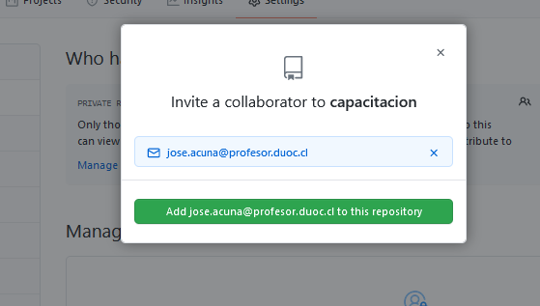
PGY1121
Trabajar Colaborativamente en GitHub
4. Escriba el nombre de usuario, nombre o correo del colaborador.
5. Presione el botón para adjuntar al colaborador.

Slide 29
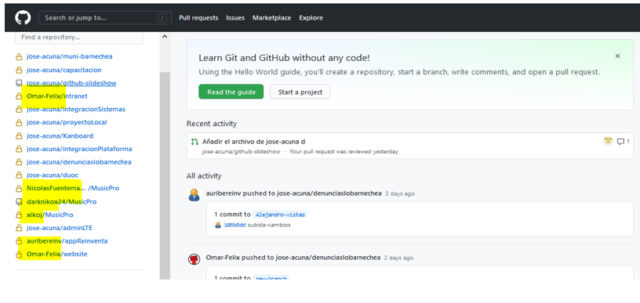
PGY1121
Trabajar Colaborativamente en GitHub
6. Una vez realizado el proceso anterior, se generarán los siguientes pasos:
A los invitados les llegará un correo de configuración, el cual deben aceptar.
Una vez hecho la aceptación, podrán ingresar a GitHub y verán sus proyectos junto con los proyectos compartidos desde el panel principal.
Se podrán identificar debido a que los proyectos compartidos comienzan con el nombre del propietario.

